Slide 1
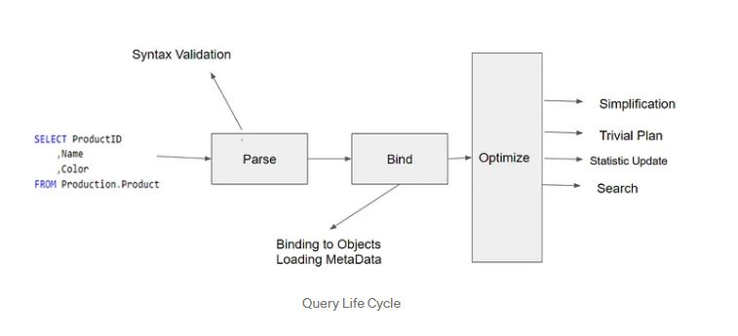
MSSQL
Execution Plan

Slide 2
MSSQL
Execution Plan
SQL’de execution plan minimum kaynak tüketimine göre hesaplanır.
Sorgu her çalıştırıldığında plan oluşturmak yerine bir kere oluşur ve daha sonra bu execution plan tekrar kullanılmak üzere plan cache’e koyulur.
Execution planlarla; hangi index kullanacağımızı, join operasyonlarının nasıl davranacağını, verinin nasıl sıralandığı ve gruplanacağını, sorgudaki tabloların hangi sırada işleneceği vb. gibi sorular ile ilgilenir

Slide 3
MSSQL
Execution Plan
Execution planlar Estimated ve Actual olmak üzere ikiye ayrılır.
Estimated execution plan tahmini planı temsil ederken, Actual execution plan ise sorgu sonucunda oluşacak olan gerçek plandır.
Execution Planların Yeniden Hesaplandığı Durumlar;
Sorgudaki indexlerin değişmesi.
Sorgu istatistiklerinin değişmesi.
Sorguda kullanılan tablo veya view’ın değiştirilmesi.
sp_recompile fonksiyonun manuel olarak çağırılması.
Trigger tanımlı tablolarda inserted veya deleted tablolarının satır sayısının önemli ölçüde artması.

Slide 4
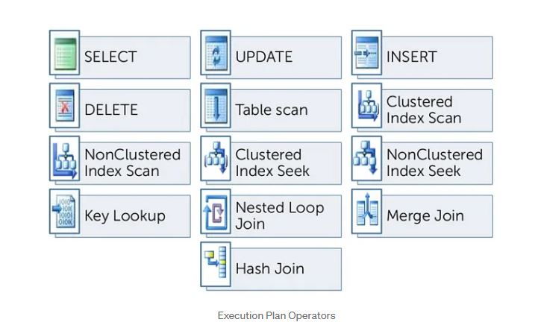
MSSQL
Execution Plan

Slide 5
MSSQL
Execution Plan
Select:
Sorgu sonucunun gösterilmesi için kullanılan operatör.
Cached plan size : Execution Plan Cache de ne kadar yer kaplar.
Estimated Operator Cost: select işleminin tüm sorgu çalıştığında geçen zamana oranıdır.
Estimated Subtree Cost: Bu işlem ve önceki adımlarda harcanan zaman
Extimated Number of Rows: Select işlemi kaç kayıt üzerinde işlem yaptı.

Slide 6
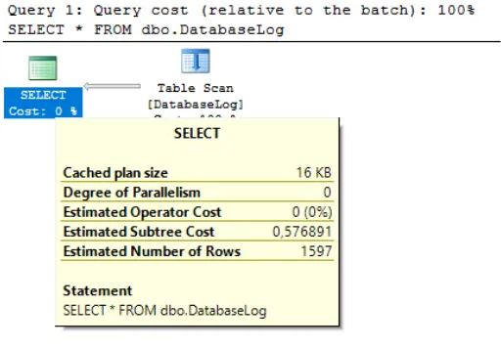
MSSQL
Execution Plan

Slide 7
MSSQL
Execution Plan
TABLE SCAN: Heap Table, tablonun kaydı bulmak için satır satır gezmesi durumu
Physical Operation: Tablo çalıştığında yapılacak işlem
Logical Operation: SQL Server tarafından tahmin edilen işlem
Actual Execution Mode ve Estimated Execution Mode : Veriye nasıl ulaşacağını gösteren kısım.
Storage : İşlemin gerçekleşeceği storage
Number Of Rows Read: İşlemden etkilenen kayıt sayısı

Slide 8
MSSQL
Execution Plan
Actual Number of Rows: ilgili işlemin gerçekleşmesi için okunan satır sayısını gösterir
Estimated Operator Cost: işlem için tahmini harcanan tüm süreyi ve bu işlemin tüm işlemler içindeki yüzdesini gösterir.
Estimated I/O ve Estimated CPU: İşlem için gerekli I/O ve CPU maliyeti
Estimated Row Size: Her bir satırın kapladığı alan
Ordered : Üzerinde işlem yapılan tablonun sıralı olup olmadığı

Slide 9
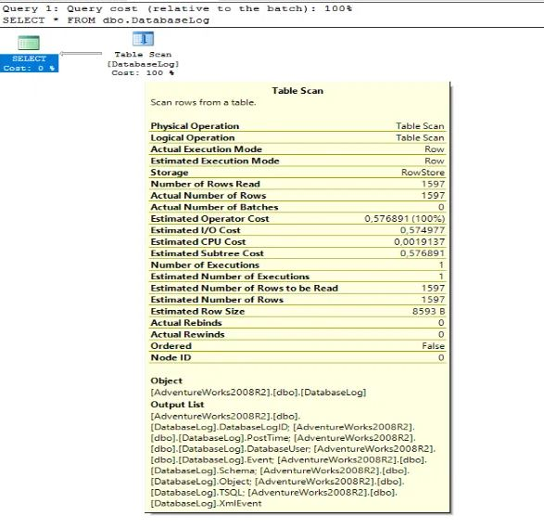
MSSQL
Execution Plan

Slide 10
MSSQL
Execution Plan
Clustered Index Scan : Tablomuzda bir clustered index tanımlı fakat sorgu koşulu indeks içermediği durumda SQL Server veriye Table Scan olduğu gibi satır satır arama yapar.
Burada dikkat edilmesi gereken nokta operatör adında clustered index olmasına rağmen veriye erişmek için bir index kullanılmasıdır.
Bu işlem, SQL Server’ın index key baştan sona kadar okumasını içerir.
Veri aralığı çok geniş olduğunda veya herhangi bir filtreleme yapılmadığında varsayılan davranış Clustered Index Scan’dir.

Slide 11
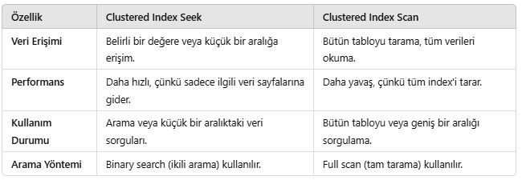
MSSQL
Execution Plan
Clustered Index Seek : Bu operatör Clustered Index Scan’den farklı olarak veriye bir clustered index üzerinden eriştiğini gösterir. Index scan işlemine göre daha performanslı çalışır.

Slide 12
MSSQL
Execution Plan
Nonclustered Index Seek: Bu operatör ise veriye tüm tabloyu okumak yerine nonclustered index üzerinden eriştiğini gösterir. Sorgu koşulumuzun tanımlanan bir nonclustered index ile eşleştiğinde bu operatör kullanılır.
Key Lookup: sorguya uyan index kullanıldığında ve bu index çekmek istediğimiz kolonları içermiyorsa key lookup işlemi gerçekleşir.
RID Lookup: Bu operatör primary key olan ama clustered index tanımlanmamış tablolardaki (heap table) verilere ulaşmak istediğimizde ortaya çıkar.
*** Özellikle çok fazla kaydın olduğu tablolarda bu işlemden olabildiğince uzak durmalıyız. Karşılaşırsak eğer ya clustered index ya da cover index kullanabiliriz.

Slide 13
MSSQL
Execution Plan
Sort: sorguya uyan index kullanıldığında ve bu index çekmek istediğimiz kolonları içermiyorsa key lookup işlemi gerçekleşir.
Bu operatörü, sorgularımızda Order By yer alıyorsa görebiliriz. Sıralamada kullandığımız kolon veya kolonlar clustered index’imizde tanımlı ise bu operatör ile karşılaşmayız çünkü clustered index verilerimizi fiziksel olarak sıralı tutar.
Bu operatör ile karşılaştığımızda sıralama için %50 üzerinde bir maliyet var ise sıralama incelenmelidir.

Slide 14
MSSQL
Execution Plan
JOIN Sorgularında EXECUTION PLAN
Hash Match
Nested Loops Join
Merge Join
Hash Match (Aggregate)

Slide 15
MSSQL
Execution Plan
Hash Match : Bu join türünü execution planda görmek istemeyiz. Diğer join türlerine göre hem disk I/O hem de bellek kullanımı daha yüksektir.
Index tanımlanmamış, büyük hash tablelar join işlemine girdiğinde SQL Server bu tabloları birleştirmek için hash join operatörünü kullanır.
*** Bu operatör birleştirilen tablolarda birinde az diğerinde çok fazla kaydın olduğu durumlarda daha performanslı çalışır.
*** İki büyük tablonun birleşmesi için hash match operatörü kullanılıyorsa sorgu performansımız olumsuz etkilenir.

Slide 16
MSSQL
Execution Plan
Nested Loops Join :Hash Match işlemine göre daha performanslı bir çözümdür fakat cpu kullanımı yüksektir.
Tablolardan birine inner diğerine ise outer olarak belirler ve outer olan tablodaki her satırı tek tek alıp inner tablosundaki her satır ile karşılaştırır.
Eşleşen kayıtları birleştirir ve sonucu döndürür.
*** Küçük veri kümeleri için ve özellikle dış tablo küçükse tercih edilir

Slide 17
MSSQL
Execution Plan
Merge Join :Merge join birleştirilen iki tablonun birleştirme için kullanılan kolonlarının sıralı olması durumunda yani bu kolonlarda index varsa SQL Server tarafından tercih edilen bir operatördür.
En performanslı çalışan JOIN türüdür.
*** SQL Server join işlemi ile karşılaştığında öncelikle birleştirilecek kolonlarda index tanımlı olup olmadığına bakar. Tanımlıysa yani sıralıysa join işlemlerinde en performanslı çalışan merge join operatörünü tercih eder.

Slide 18
MSSQL
Execution Plan
Hash Match (Aggregate) : Sorgularımız gruplama işlemi var ise SQL Server’ın tercih ettiği operatördür.
SQL Server gruplanacak verileri tutmak için bellekte bir hash table oluşturur ve verileri geçici olarak burada tutar.
*** Gruplama işleminin maliyeti diğer işlemlere göre daha yüksektir. Dolayısıyla gruplama yaparken gerekli index’lerin kullanılmasına dikkat edilmeli ve koşul ifadeleri ile gruplanacak veriyi küçültmeliyiz.

Slide 19
MSSQL
Execution Plan
Filter : Bu operatör tablomuz üzerinde yapılan filtreleme işlemini temsil eder. Having ve Where ifadeleri bulunan sorgularda oluşan bir maliyettir.
*** Having ifadesi Where ifadelerine göre daha fazla sorgu maliyet oluşturur.

Slide 20
MSSQL
Execution Plan
Nested loop genellikle bir tablonun çok küçük diğer tablonun büyük olduğu durumlarda seçilir. Karmaşıklığı O(NlogM) dir.
Merge Join büyük tablolarda birleştirilecek alanlarda sıralama yani index tanımlı ise tercih edilir. Performansı en iyi join operatörüdür. Karmaşıklığı O(N+M) dir.
Hash Match ise hash işlemi ve hash table kullandığından daha fazla I/O ve bellek tükettiğinden mümkün oldukça index vs tanımlayıp bu operatörden uzak durmalıyız. Performansı en kötü operatördür.
Notes:
https://learn.microsoft.com/en-us/sql/relational-databases/showplan-logical-and-physical-operators-reference?view=sql-server-ver15

Slide 21
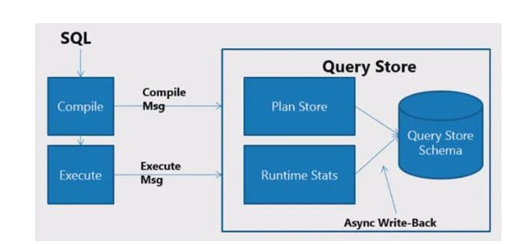
MSSQL
Query Store
SQL Server 2016 ve sonrasında bulunan bir özellik olup, sorgu performansını izlemek, analiz etmek ve iyileştirmek amacıyla kullanılır.
Notes:
https://learn.microsoft.com/en-us/sql/relational-databases/performance/monitoring-performance-by-using-the-query-store?view=sql-server-ver15

Slide 22
MSSQL
Query Store
Temel Özellikleri;
Sorgu Planı Depolama:
Performans İzleme ve Karşılaştırma:
Plan Kararlılığı:
Veritabanı Düzeyinde Yönetim:
Performans İyileştirmeleri:
Kötüleşen Performansların Tespiti
Notes:
https://learn.microsoft.com/en-us/sql/relational-databases/showplan-logical-and-physical-operators-reference?view=sql-server-ver15

Slide 23
MSSQL
Query Store
OPERATION_MODE: Bu ayar, Query Store'un çalışma modunu belirler. READ_ONLY, sadece verilerin okunmasına izin verirken, READ_WRITE yazma ve okuma işlemlerine izin verir.
STORAGE_SIZE_MB: Query Store'da saklanacak veri miktarını sınırlandırır.
CLEANUP_POLICY: Eski verilerin temizlenmesi için bir politika belirler.
Notes:
https://learn.microsoft.com/en-us/sql/relational-databases/showplan-logical-and-physical-operators-reference?view=sql-server-ver15

Slide 24
MSSQL
Query Store
Regressed Queries (Gerileyen Sorgular): Geçmişte daha iyi performans gösteren ancak zamanla daha kötüleşmiş olan sorgulardır.
Query Wait Statistics (Sorgu Bekleme İstatistikleri) : I/O beklemeleri, CPU beklemeleri veya kilitlenme beklemeleri olan sorgular
Forced Plan (Zorlanmış Planlar) : SQL Server, bir sorgunun belirli bir planını zorla kullanmak için Force Plan özelliğini kullanabilir. Bu, Query Store'daki bir sorgu planını sabitleyerek her zaman aynı planın kullanılmasını sağlar.
Notes:
https://learn.microsoft.com/en-us/sql/relational-databases/showplan-logical-and-physical-operators-reference?view=sql-server-ver15

Slide 25
MSSQL
Query Store
High Variation Queries (Yüksek Varyasyon): belirli bir sorgunun çalışma süresi, kaynak kullanımı, IO işlemleri gibi metriklerdeki değişkenlik yüksekse, bu sorgu "high variation" gösteriyor demektir.
Tracked Queries, Query Store'un aktif olarak izlediği ve kaydettiği sorgulardır.
Top Resource Consuming Queries (En Yüksek Kaynak Tüketen Sorgular), SQL Server Query Store'da yer alan ve sistemin kaynaklarını en fazla tüketen sorguları ifade eder. CPU, DISK, IO
Notes:
https://learn.microsoft.com/en-us/sql/relational-databases/showplan-logical-and-physical-operators-reference?view=sql-server-ver15

Slide 26
MSSQL
Query Store
Overall Resource Consumption, SQL Server'da, veritabanının tüm çalışma süresi boyunca toplam kaynak tüketimi anlamına gelir. Bu, veritabanının CPU, bellek, disk I/O ve sistem kaynaklarının genel kullanımını içerir.
Notes:
https://learn.microsoft.com/en-us/sql/relational-databases/showplan-logical-and-physical-operators-reference?view=sql-server-ver15

Slide 27
MSSQL
DTA
DATABASE TUNING ADVISOR (DTA): SQL Server'da sorgu performansını iyileştirmek amacıyla kullanılan bir araçtır. DTA, SQL Server'da veritabanı sorgularının daha hızlı çalışması için önerilerde bulunur. Bu araç, özellikle karmaşık sorgular için veritabanı yapılandırmasını optimize etmekte çok etkilidir.
Notes:
https://learn.microsoft.com/en-us/sql/relational-databases/showplan-logical-and-physical-operators-reference?view=sql-server-ver15

Slide 28
MSSQL
DTA
DTA’nın Temel Özellikleri:
Sorgu Optimizasyonu: DTA, veritabanını analiz ederek performans sorunlarını tespit eder ve veritabanı yapısının iyileştirilmesi için önerilerde bulunur.
İndeksleme: Veri Tabanında bulunan sorgulara uygun yeni indeksler önerir.
Sorgu Planları: DTA, sorgu planlarını analiz ederek hangi planların daha verimli çalıştığını tespit eder ve bunlara göre önerilerde bulunur.
İstatistikler: DTA, doğru ve güncel istatistiklerin kullanılmasını sağlamak için önerilerde bulunur.
Parametre Ayarları: Performansı iyileştirmek amacıyla SQL Server konfigürasyonunda değişiklik önerileri sunar.
Notes:
https://learn.microsoft.com/en-us/sql/relational-databases/showplan-logical-and-physical-operators-reference?view=sql-server-ver15

